Slide 1
Java Vaadin
Jonas Aberger, Fabian Haslinger, Tim Hechenberger

Slide 2
Inhalt
Einleitung
Grundwissen & Theorie
TEIL 1
TEIL 2
Demo-Projekt
Einführung und Übersicht
Live-Demo
Quellen

Slide 3
Allgemeines
Kurze Definition
Open-Source-Web-Framework für Java
Erstellung moderner Web-Applikationen ohne tiefgehende Kenntnisse
Server-Seitige Architektur – UI-Komponenten auf dem Server gerendert
Oberflächliche Einordnung & Ziel
Java affine Unternehmen
Moderne, responsive Webanwendungen
Umfangreiche Bibliothek von UI-Komponenten

Slide 4
Grundwissen & Theorie

Slide 5
Architekturüberblick
Grundwissen & Theorie
Vaadin-Flow
Vaadin-Hilla
Vaadin-Next.js
Decoupled-Approach

Slide 6
Architekturüberblick
Grundwissen & Theorie
Vaadin-Flow
Vaadin-Hilla
Vaadin-Next.js
Decoupled-Approach
Thin-Client-Prinzip: Vollständig serverseitiges UI-Rendering
DOM-Updates automatisch per HTTP/WebSocket synchronisiert
Nutz Java / Spring-Boot

Slide 7
Architekturüberblick
Grundwissen & Theorie
Vaadin-Flow
Vaadin-Hilla
Vaadin-Next.js
Decoupled-Approach
Client-seitige UI – Backend liefert Daten via. Rest / GraphSQL
Nutzt React/TypeScript + Java/Spring Boot
Kommunikation mittels expliziten API-Aufrufen

Slide 8
Architekturüberblick
Grundwissen & Theorie
Vaadin-Flow
Vaadin-Hilla
Vaadin-Next.js
Decoupled-Approach
React-Frontend und Node-Backend
Next.js erlaubt Frontend-Devs full-stack Development

Slide 9
Architekturüberblick
Grundwissen & Theorie
Vaadin-Flow
Vaadin-Hilla
Vaadin-Next.js
Decoupled-Approach
Entwickler haben freie Frameworkwahl – jede Applikations-Schicht
Unterstützt React, Angular / REST oder GraphSQL / Spring-Boot, Node.js…

Slide 10
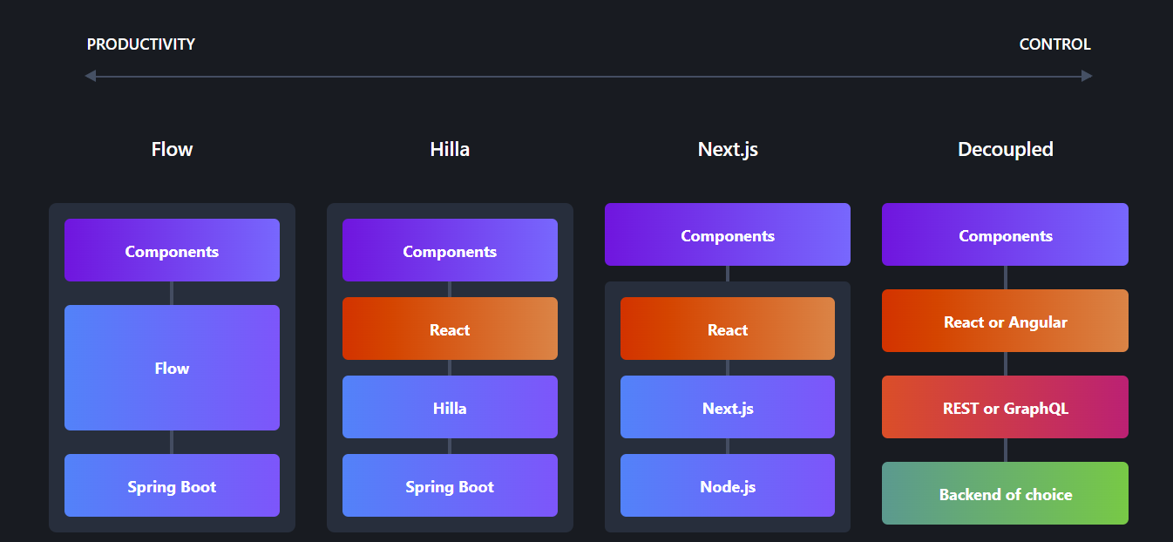
Grundwissen & Theorie

Slide 11
TEIL 2
Grundwissen & Theorie

Slide 12
Demo Projekt : XXX

Slide 13
Einführung und Übersicht
Demoprojekt : XXX

Slide 14
Demoprojekt Live-Demo

Slide 15
Vielen Danke für Eure Aufmerksamkeit!

Slide 16
Informationsquellen

Slide 17
Bildquellen

